Slide 1
Лекция 9. Мониторы

Slide 2
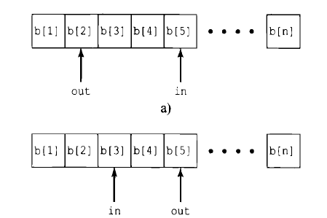

Slide 3
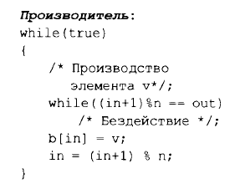
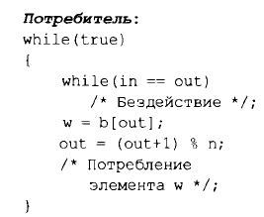
Функции производителя и потребителя при этом могут быть записаны следующим образом (переменные in и out инициализированы значением 0, а n представляет собой размер буфера).

Slide 4
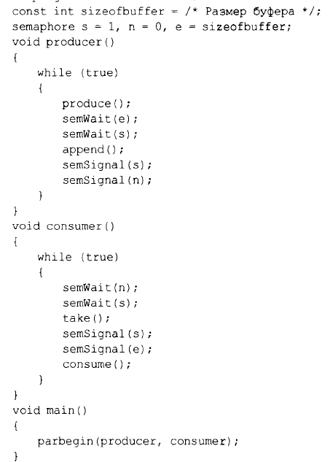
Для отслеживания пустого места в буфере в программу добавлен семафор е. Еще одним поучительным примером использования семафоров является задача о парикмахерской.

Slide 5
Реализация семафоров
Как упоминалось ранее, главное условие корректности работы семафоров заключается в требовании атомарности операций semWait и semSignal. Один из очевидных путей выполнения этого условия состоит в реализации семафоров в аппаратном или микропрограммном обеспечении. Если этот путь недоступен, применяются различные программные подходы. Суть проблемы заключается в реализации взаимных исключений: в определенный момент времени работать с семафором посредством операций semWait или semSignal может только один процесс.

Slide 6
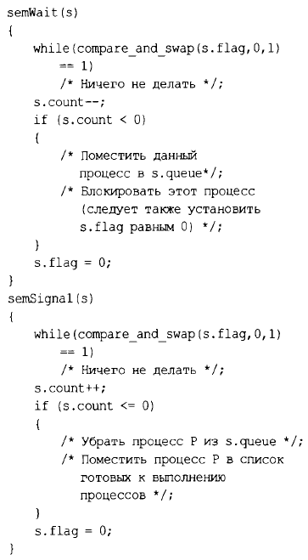
Можно также использовать одну из схем поддержки взаимоисключений на аппаратном уровне. В этой реализации семафор представляет собой структуру; однако теперь он включает новый целочисленный компонент s.flag. Конечно, при таком способе реализации семафоров неизбежно пережидание занятости, но поскольку операции semWait и semSignal относительно небольшие, время ожидания минимально.

Slide 7
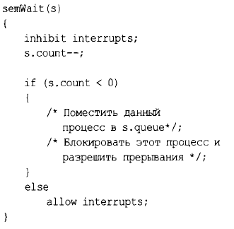
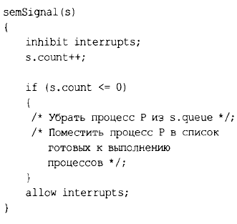
В однопроцессорной системе можно воспользоваться запретом прерываний на время выполнения операций semWait и semSignal.

Slide 8
Мониторы
Монитор представляет собой конструкцию языка программирования, которая обеспечивает функциональность, эквивалентную функциональности семафоров, но более легкую в управлении. Мониторы также реализуются как программные библиотеки. Это позволяет использовать мониторы, блокирующие любые объекты. В частности, например, для связанного списка можно заблокировать все связанные списки одной блокировкой либо иметь отдельные блокировки для каждого списка, а возможно - и для каждого элемента списка.

Slide 9
Мониторы с сигналами
Монитор представляет собой программный модуль, состоящий из инициализирующей последовательности, одной или нескольких процедур и локальных данных. Основные характеристики монитора таковы.
1. Локальные переменные монитора доступны только его процедурам; внешние процедуры доступа к локальным данным монитора не имеют.
2. Процесс входит в монитор путем вызова одной из его процедур.
3. В мониторе в определенный момент времени может выполняться только один процесс; любой другой процесс, вызвавший монитор, будет приостановлен в ожидании доступности монитора.

Slide 10
Для широкого применения в параллельных вычислениях мониторы должны включать инструменты синхронизации. Предположим, например, что процесс вызывает монитор и, находясь в мониторе, должен быть приостановлен до выполнения некоторого условия. При этом нам требуется некий механизм, который не только приостанавливает процесс, но и освобождает монитор, позволяя войти в него другому процессу. Позже, когда условие окажется выполненным, а монитор доступным, приостановленный процесс сможет продолжить свою работу с того места, где он был приостановлен.

Slide 11
Монитор поддерживает синхронизацию при помощи условных переменных, содержащихся в мониторе и доступных только в нем. Работать с этими переменными могут две функции.
• cwait (с). Приостанавливает выполнение вызывающего процесса по условию с. Монитор при этом доступен для использования другим процессом.
• csignal (с). Возобновляет выполнение некоторого процесса, приостановленного вызовом cwait с тем же условием. Если имеется несколько таких процессов, выбирается один из них; если таких процессов нет, функция не делает ничего.
Обратите внимание на то, что операции wait/signal монитора отличаются от соответствующих операций семафора. Если процесс в мониторе передает сигнал, но при этом нет ни одного ожидающего его процесса, то сигнал просто теряется.

Slide 12
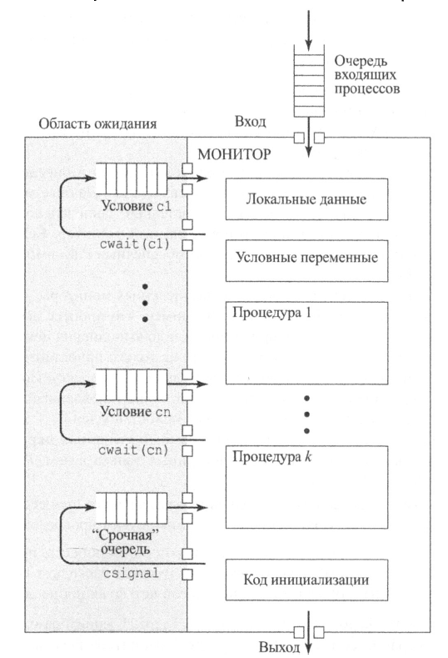
Рассмотрим монитор как имеющий единственную точку входа, которая позволяет обеспечить наличие в мониторе не более одного процесса в любой момент времени . Другие процессы, которые пытаются войти в монитор, присоединяются к очереди процессов, приостановленных в ожидании доступности монитора. После того как процесс вошел в монитор, он может временно приостановиться для ожидания условия х, выполнив вызов cwait (х); после этого процесс помещается в очередь процессов, ожидающих повторного входа в монитор при выполнении условия, и возобновляет работу в точке программы, следующей за вызовом c wait (х) .

Slide 13
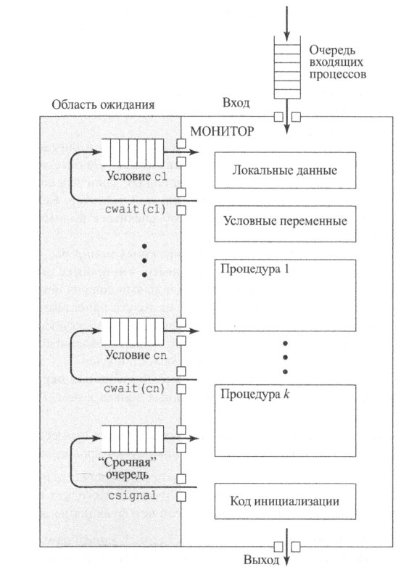
Если процесс, выполняющийся в мониторе, обнаруживает изменение переменной условиях, он выполняет операцию csignal (х), которая сообщает об обнаруженном изменении соответствующей очереди. В качестве примера использования монитора вернемся к задаче "производитель/потребитель" с ограниченным буфером.

Slide 14
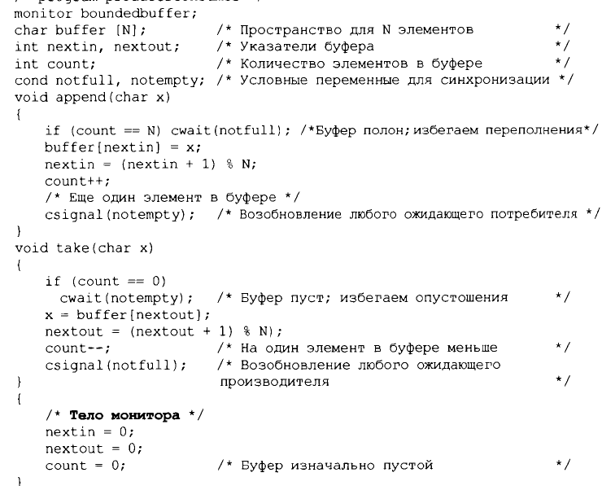
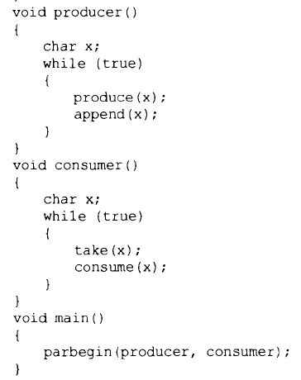

Slide 15
Модуль монитора boundedbuffer управляет буфером, использующимся для хранения и получения символов. Монитор включает две условные переменные (объявленные в конструкции cond): notfull истинно, если в буфере имеется место как минимум для одного символа, и notemptу, если в буфере имеется по крайней мере один символ.
Производитель может добавить символы в буфер только из монитора при помощи процедуры append; прямого доступа к буферу у него нет. Сначала процедура проверяет условие notfull, чтобы выяснить, имеется ли в буфере пустое место. Если его нет, процесс приостанавливается, и в монитор может войти другой процесс (производитель или потребитель). Позже, когда буфер оказывается заполненным не до конца, приостановленный процесс извлекается из очереди и возобновляет свою работу. После того как процесс помещает символ в буфер, он сигнализирует о выполнении условия notempty, что разблокирует процесс потребителя (если последний был приостановлен).

Slide 16
Этот пример иллюстрирует разделение ответственности при работе с монитором и при использовании семафоров. Монитор автоматически обеспечивает взаимоисключение: одновременное обращение производителя и потребителя к буферу невозможно. Однако программист должен корректно разместить внутри монитора примитивы cwait и csignal, для того чтобы предотвратить размещение элемента в заполненном буфере или выборку из пустого буфера. В случае использования семафоров ответственность как за синхронизацию, так и за взаимоисключения полностью лежит на программисте.

Slide 17
Процесс покидает монитор немедленно после выполнения функции csignal. Если вызов csignal осуществляется не в конце процедуры, то, по предложению Хоара, вызвавший эту функцию процесс приостанавливается, для того чтобы освободить монитор для другого процесса, помещается в очередь и остается там до тех пор, пока монитор вновь не освободится. Процесс можно поместить во входную очередь монитора вместе с другими процессами, еще не вошедшими в монитор. Однако поскольку рассматриваемый процесс уже частично выполнил свою задачу в мониторе, имеет смысл дать ему приоритет перед только входящими в монитор, для чего использовать дополнительную, "срочную" очередь.

Slide 18
Если выполнения условиях не ожидает ни один процесс, вызов csignal (х) не выполняет никаких действий.
Во время работы как с семафорами, так и с мониторами очень легко допустить ошибку в функции синхронизации. Например, если опустить любой из вызовов csignal в мониторе, то процесс, попавший в соответствующую очередь, останется там навсегда. Преимущество мониторов по сравнению с семафорами в том, что все синхронизирующие функции заключены в мониторе. Таким образом, проверить корректность синхронизации и отловить возможные ошибки при использовании мониторов оказывается проще, чем при использовании семафоров. Кроме того, при правильно разработанном мониторе доступ к защищенным ресурсам корректен независимо от запрашивающего процесса; при использовании же семафоров доступ к ресурсу корректен, только если правильно разработаны все процессы, обращающиеся к ресурсу.

Slide 19
Мониторы с оповещением и широковещанием
Определение мониторов, данное Хоаром, требует, чтобы в случае, если в очереди ожидания выполнения условия есть хотя бы один процесс, при выполнении каким-либо иным процессом операции csignal для этого условия был немедленно запущен процесс, находящийся в указанной очереди. Таким образом, выполнивший операцию csignal процесс должен либо немедленно выйти из монитора, либо быть приостановленным.
У такого подхода имеется два недостатка.

Slide 20
1. Если выполнивший операцию csignal процесс не завершил свое пребывание в мониторе, то требуются два дополнительных переключения процессов: одно - для приостановки данного процесса и второе - для возобновления его работы, когда монитор станет доступным.
2. Планировщик процессов, связанный с сигналом, должен быть идеально надежным. При выполнении csignal процесс из соответствующей очереди должен быть немедленно активизирован, причем планировщик должен гарантировать, что до активизации никакой другой процесс не войдет в монитор (в противном случае условие, в соответствии с которым активизируется процесс, может успеть измениться). К примеру когда выполняется csignal (notempty), процесс из очереди nonempty должен быть активизирован до того, как новый потребитель войдет в монитор. Вот и другой пример: сбой процесса производителя может произойти непосредственно после того, как он добавит символ к пустому буферу, так что операция csignal не будет выполнена. В результате процессы в очереди notempty окажутся навечно заблокированными.

Slide 21
Лэмпсон и Ределл разработали другое определение монитора, который позволяет преодолевать описанные проблемы, а кроме того, предоставляет ряд полезных расширений концепции мониторов. В данное случае примитив csignal заменен примитивом cnotify, который интерпретируется следующим образом.
Когда процесс, выполняющийся в мониторе, вызывает cnotify (х), об этом оповещается очередь условия х, но выполнение вызвавшего cnotify процесса продолжается. Результат оповещения состоит в том, что процесс в начале очереди условия возобновит свою работу в ближайшем будущем, когда монитор окажется свободным. Однако поскольку нет гарантии, что некий другой процесс не войдет в монитор до упомянутого ожидающего процесса, при возобновлении работы наш процесс должен еще раз проверить, выполнено ли условие. В случае использования такого подхода процедуры монитора boundedbuffer будут иметь следующий вид.

Slide 22
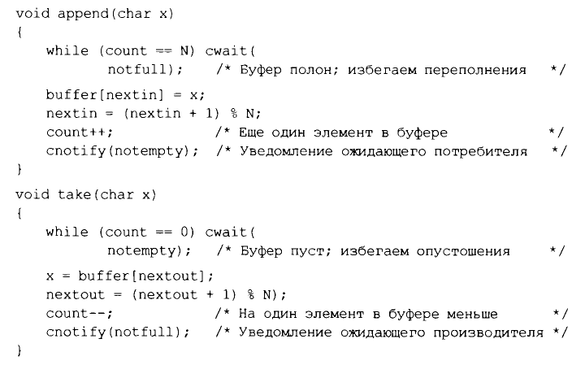
Инструкции if заменены циклами while; таким образом, будет выполняться как минимум одно лишнее вычисление условной переменной. Однако в этом случае отсутствуют ненужные переключения процессов и нет ограничений на момент запуска ожидающего процесса после вызова cnotify.

Slide 23
Одной из полезных особенностей такого рода мониторов может быть связанное с каждым примитивом условия cnotify предельное время ожидания. Процесс, который ожидал уведомления в течение предельного времени, помещается в список активных независимо от того, было ли уведомление о выполнении условия. При активизации процесс проверяет, выполнено ли условие, и, если выполнено, продолжает свою работу. Такая возможность предотвращает бесконечное голодание процесса в случае, когда другие процессы сбоят перед уведомлением о выполнении условия.

Slide 24
При использовании правила, согласно которому происходит уведомление процесса, а не его насильственная активизация, в систему команд можно включить примитив cbroadcast, который вызывает активизацию всех ожидающих процессов. Это может быть удобно в ситуациях, когда процесс не осведомлен о количестве ожидающих процессов. Предположим, например, что в программе "производитель/потребитель" функции append и take могут работать с символьными блоками переменной длины. В этом случае, когда производитель добавляет в буфер блок символов, он не обязан знать, сколько символов готов потребить каждый из ожидающих процессов. Он просто выполняет инструкцию cbroadcast, и все ожидающие процессы получают уведомление о том, что они могут попытаться получить свою долю символов из буфера.

Slide 25
Кроме того, широковещательное сообщение может использоваться в том случае, когда процесс не в состоянии точно определить, какой именно процесс из ожидающих должен быть активизирован. Хорошим примером такой ситуации может служить диспетчер памяти. Допустим, у нас имеется j байт свободной памяти и некоторый процесс освобождает дополнительно k байт. Диспетчеру не известно, какой именно из ожидающих процессов сможет работать с k+j байт свободной памяти; следовательно, он должен использовать вызов cbroadcast, и все ожидающие процессы сами проверят, достаточно ли им освободившейся памяти.
Преимуществом монитора Лэмпсона-Ределла по сравнению с монитором Хоара является его меньшая подверженность ошибкам. При подходе Лэмпсона-Ределла, поскольку каждая процедура после получения сигнала проверяет переменную монитора с использованием цикла while, процесс может послать неверное уведомление или широковещательное сообщение, и это не приведет к ошибке в программе, получившей сигнал (попросту убедившись, что ее зря активизировали, программа вновь перейдет в состояние ожидания).

Slide 26
Другим преимуществом монитора Лэмпсона-Ределла является то, что он способствует использованию модульного подхода при создании программ. Рассмотрим, например, реализацию выделения памяти для буфера. Имеется два уровня условий, которые должны удовлетворяться для сотрудничающих последовательных процессов.
1. Согласованные структуры данных. Таким образом, монитор обеспечивает взаимное исключение и завершает операцию ввода или вывода, прежде чем разрешить другую операцию над буфером.
2. Условия первого уровня плюс достаточное количество памяти для этого процесса, чтобы завершить запрос выделения памяти.

Slide 27
В мониторе Хоара каждый сигнал не только передает условие уровня 1, но и несет неявное сообщение "я освободил достаточное количество байтов, чтобы мог работать вызов вашего конкретного аллокатора".
Таким образом, сигнал неявно выполняет условие уровня 2. Если позднее программист изменит определение условие уровня 2, будет необходимо перепрограммировать все процессы, работающие с сигналами.
Если программист изменяет предположения, на которых основывается любой конкретный ожидающий процесс (т.е. ожидающий немного отличающийся инвариант уровня 2), может оказаться необходимым перепрограммирование всех процессов. Это приводит к снижению уровня модульности и может привести к ошибкам синхронизации (например, ошибочной активизации процесса) при внесении изменений в код.

Slide 28
При работе с монитором Лэмпсона-Ределла широковещание обеспечивает условие уровня 1 и несет подсказку о том, что может выполняться условие уровня 2; каждый процесс должен самостоятельно проверять условие уровня 2. Если изменения условия уровня 2 вносятся в ожидающем или сигнализирующем процессе, ошибочное пробуждение процесса невозможно, поскольку каждая процедура сама проверяет состояние уровня 2. Таким образом, условие уровня 2 может быть скрыто внутри каждой процедуры. В случае монитора Хоара условие уровня 2 должно быть перенесено из ожидающей процедуры в код каждого сигнализирующего процесса, что нарушает принципы абстракции данных и межпроцедурной модульности.

Slide 29
Передача сообщений
При взаимодействии процессов между собой должны удовлетворяться два фундаментальных требования: синхронизации и коммуникации. Процессы должны быть синхронизированы, с тем чтобы обеспечить выполнение взаимных исключений; сотрудничающие процессы должны иметь возможность обмениваться информацией. Одним из подходов к обеспечению обеих указанных функций является передача сообщений. Важным достоинством передачи сообщений является ее пригодность для реализации как в одно- и многопроцессорных системах с общей памятью, так и в распределенных системах.
Системы передачи сообщений могут быть различных типов; в этом разделе мы обратимся только к наиболее общим возможностям и свойствам таких систем. Обычно функции передачи сообщений представлены в виде пары примитивов
send (получатель, сообщение)
receive (отправитель, сообщение)

Slide 30
Это - минимальный набор операций, необходимый для работы процессов с системами передачи сообщений. Процесс посылает информацию в виде сообщения другому процессу, определенному как получатель, вызовом send. Получает информацию процесс при помощи выполнения примитива receive, которому указывает отправителя сообщения.

Slide 31
Синхронизация Отправление Блокирующее Неблокирующее Получение Блокирующее Неблокирующее Проверка доставки | Формат Содержимое Длина Фиксированная Переменная
Адресация Прямая Отправление Получение Явное Неявное Косвенная Статическая Динамическая Владение | Принципы работы очереди FIFO Приоритетная

Slide 32
Синхронизация
Передача сообщения между двумя процессами предполагает наличие определенной степени их синхронизации: получатель не в состоянии получить сообщение до тех пор, пока оно не послано другим процессом. Кроме того, мы должны определить, что происходит после того, как процесс вызывает примитивы send и receive.
Рассмотрим сначала примитив send. При его выполнении имеются две возможности: посылающий сообщение процесс либо блокируется, либо продолжает работу. Аналогично две возможности есть и у процесса, выполняющего примитив receive.
1. Если сообщение было отправлено ранее, то процесс получает его и продолжает работу.
2. Если сообщения, ожидающего получение, нет, то:
а) либо процесс блокируется до тех пор, пока сообщение не будет получено;
б) либо процесс продолжает выполнение, отказываясь от дальнейших попыток получить его.

Slide 33
Таким образом, и отправитель, и получатель могут быть блокируемыми или неблокируемыми. Обычно встречаются три комбинации (хотя в реальных системах реализуется, как правило, только одна или две).
1. Блокирующее отправление, блокирующее получение. И отправитель, и получатель блокируются до тех пор, пока сообщение не будет доставлено по назначению. Такую ситуацию иногда называют рандеву (rendezvous). Эта комбинация обеспечивает тесную синхронизацию процессов.
2. Неблокирующее отправление, блокирующее получение. Хотя отправитель и может продолжать работу, получатель блокируется до получения сообщения. Эта комбинация, пожалуй, встречается чаще всего. Она позволяет процессу посылать одно или несколько сообщений различным получателям с максимальной скоростью. Процесс, который должен получить сообщение перед тем, как приступить к выполнению каких-то действий, будет заблокирован, пока не получит необходимое сообщение. Примером такого рода системы может быть серверный процесс, существующий для предоставления сервисов или ресурсов другим процессам.
3. Неблокирующее отправление, неблокирующее получение. Не блокируется ни один из процессов.

Slide 34
Неблокирующий примитив send является более естественным выбором для множества задач с использованием параллельных вычислений. Например, если он используется для запроса на выполнение операции вывода (скажем, на принтер), то данный запрос может быть отправлен в виде сообщения, после чего работа процесса продолжится. Потенциальная опасность неблокирующего отправления сообщений состоит в том, что возможна ситуация, когда некоторая ошибка приведет к непрерывной генерации сообщений. Поскольку блокировка не предусмотрена, эти сообщения могут привести к потреблению значительной части системных ресурсов, в том числе процессорного времени и памяти, нанеся вред другим процессам и самой операционной системе. Кроме того, при таком подходе на программиста возлагается задача отслеживания успешной доставки сообщения адресату (процесс-получатель должен, в свою очередь, послать ответ с подтверждением получения сообщения).

Slide 35
В случае использования примитива received для большинства задач естественной представляется блокирующая технология. Вообще говоря, процесс, запросивший информацию, нуждается в ней для продолжения работы. Конечно, если сообщение теряется (что не такая уж редкость в распределенных системах) или происходит сбой процесса перед отправкой сообщения, то процесс-получатель может оказаться навсегда заблокированным. Решить эту проблему можно с помощью неблокирующего примитива reсеive; однако у этого варианта имеется свое слабое место: если сообщение послано после того, как процесс выполнил соответствующую операцию receive, то оно оказывается потерянным. Еще один возможный подход к решению проблемы заключается в том, чтобы позволить процессу перед тем, как выполнять receive, проверить, не имеется ли ожидающего получения сообщения, а также позволить процессу указывать несколько отправителей в примитиве receive. Последнее решение особенно удобно, если процесс ожидает сообщения из нескольких источников и может продолжать работу при получении любого из них.

Slide 36
Адресация
Различные схемы определения процессов в примитивах send и receipt разделяются на две категории: прямую (direct) и косвенную (indirect) адресацию. При прямой адресации примитив send включает идентификатор процесса-получателя. Когда применяется примитив receive, можно пойти двумя путями. Первый путь состоит в требовании явного указания процесса-отправителя, т.е. процесс должен знать заранее, от какого именно процесса он ожидает сообщение. Такой путь достаточно эффективен, если параллельные процессы сотрудничают. Однако во многих случаях невозможно предсказать, какой процесс будет отправителем ожидаемого сообщения (в качестве примера можно привести процесс сервера печати, который принимает сообщения - запросы на печать от любого другого процесса). Для таких приложений более эффективным будет подход с использованием неявной адресации. В этом случае параметр отправитель получает значение, возвращаемое после выполнения операции получения сообщения.

Slide 37
Еще одним распространенным подходом является косвенная адресация. Она предполагает, что сообщения передаются не прямо от отправителя получателю, а в совместно используемую структуру данных, состоящую из очередей для временного хранения сообщений (такие очереди обычно именуют почтовыми ящиками). Таким образом, для связи между двумя процессами один из них посылает сообщение в соответствующий почтовый ящик, из которого его заберет второй процесс.
Эффективность косвенной адресации, в первую очередь, заключается в гибкости использования сообщений. При такой схеме работы с сообщениями отношения между отправителем и получателем могут быть любыми - "один к одному", "один ко многим", "многие к одному" или "многие ко многим".

Slide 38
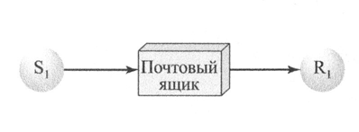
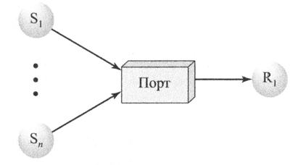
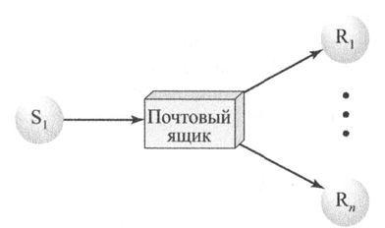
Отношение один к одному обеспечивает закрытую связь, установленную между двумя процессами, изолируя их взаимодействие от постороннего вмешательства.
Отношение многие к одному полезно при взаимодействии "клиент/сервер" - один процесс при этом представляет собой сервер, обслуживающий множество клиентов. В таком случае о почтовом ящике часто говорят как о порте.
Отношение один ко многим обеспечивает рассылку от одного процесса множеству получателей, позволяя осуществить широковещательное сообщение множеству процессов.

Slide 39
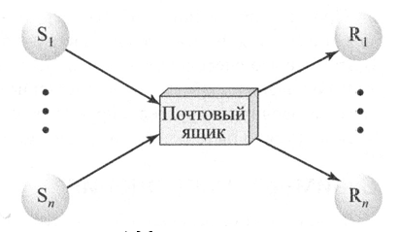
Отношение многие ко многим позволяют множеству процессов сервера параллельно обслуживать множество клиентов.
Связь процессов с почтовыми ящиками может быть как статической, так и динамической. Порты чаще всего статически связаны с определенными процессами, т.е. Порт создается и назначается процессу навсегда. То же наблюдается и в случае использования отношения "один к одному" - закрытые каналы связи, как правило, также определяются статически, раз и навсегда. При наличии множества отправителей их связи с почтовым ящиком могут осуществляться динамически, с использованием для этой цели примитивов типа connect и disconnect.

Slide 40
С этим вопросом также тесно связан вопрос владения почтовым ящиком. В случае использования порта он, как правило, создается процессом-получателем и принадлежит ему. Таким образом, при уничтожении процесса порт также уничтожается. При использовании обобщенного почтового ящика операционная система может предложить специальный сервис по созданию почтовых ящиков. Такие ящики могут рассматриваться и как принадлежащие создавшему их процессу (и соответственно, уничтожаться при завершении работы процесса), и как принадлежащие операционной системе (в этом случае для уничтожения почтового ящика требуется явная команда).

Slide 41
Формат сообщения
Формат сообщения зависит от преследуемых целей и от того, где работает система передачи сообщений - на одном компьютере или в распределенной системе. В некоторых операционных системах разработчики предпочитают короткие сообщения фиксированной длины, что позволяет минимизировать обработку и уменьшить расходы памяти на их хранение. При передаче больших объемов данных они могут размещаться в файле, а само сообщение - просто содержать ссылку на этот файл. Более гибкий подход позволяет использовать сообщения переменной длины.

Slide 42
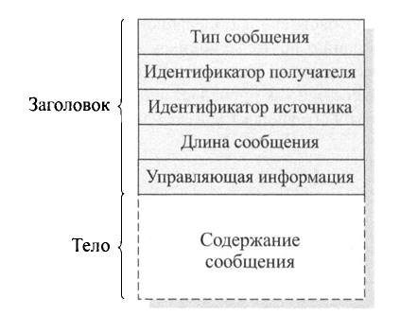
На рисунке показан формат типичного сообщения операционной системы, которая поддерживает сообщения переменной длины. Сообщение разделено на две части: заголовок, содержащий информацию о сообщении, и тело с собственно содержанием сообщения. Заголовок может включать идентификаторы отправителя и получателя сообщения, поля длины и типа сообщения. В заголовке, кроме того, может находиться дополнительная управляющая информация, например указатель, позволяющий объединить создаваемые сообщения в связанный список; номер, позволяющий упорядочить передаваемые сообщения, или поле приоритета.

Slide 43
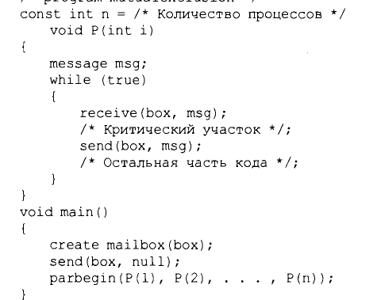
В данной программе предполагается использование блокирующего reсеive и неблокирующего send. Множество параллельно выполняющихся процессов совместно используют почтовый ящик boх как для отправки сообщений, так и для их получения. Почтовый ящик после инициализации содержит единственное сообщение с пустым содержимым. Процесс, намеревающийся войти в критический участок, сначала пытается получить сообщение. Если почтовый ящик пуст, процесс блокируется. Как только процесс получает сообщение, он тут же входит в критический участок, выполняет его код, а затем отсылает сообщение обратно в почтовый ящик. Таким образом, сообщение работает в качестве переходящего флага, передающегося от процесса к процессу.

Slide 44
В рассмотренном решении предполагается, что если операция receive выполняется параллельно более чем одним процессом, то:
• если имеется сообщение, оно передается только одному из процессов, а остальные процессы блокируются;
• если очередь сообщений пуста, блокируются все процессы; когда в очереди появляется сообщение, его получает только один из заблокированных процессов.
Это предположение выполняется практически для всех средств передачи сообщений.

Slide 45
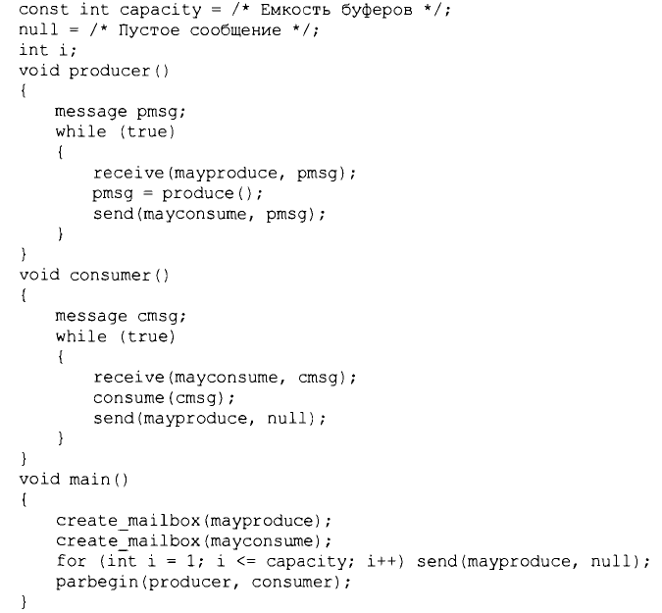

Slide 46
Задача читателей/писателей
Имеются данные, совместно используемые рядом процессов. Данные могут находиться в файле, в блоке основной памяти или даже в регистрах процессора. Имеется несколько процессов, которые только читают эти данные, и несколько других, которые только записывают данные. При этом должны удовлетворяться следующие условия.
1. Любое число читателей могут одновременно читать файл.
2. Записывать информацию в файл в определенный момент времени может только один писатель.
3. Когда писатель записывает данные в файл, ни один читатель не может его читать.
Таким образом, читатели представляют собой процессы, которые не обязаны быть взаимоисключающими, в то время как писатели являются процессами, которые должны исключить выполнение любых других процессов, как читателей, так и писателей.

Slide 47
Перед тем как приступить к работе, рассмотрим отличия этой задачи от двух других: обобщенной задачи взаимоисключений и задачи производителя/потребителя. В задаче читателей/писателей читатели не записывают данные, а писатели их не читают. Более общей является ситуация, когда каждый процесс может как читать, так и писать данные (и которая включает рассматриваемую задачу как частный случай). В таком случае мы можем объявить любую часть процесса, которая обращается к данным, критическим участком и использовать простейшее решение на основе взаимоисключений. Причина, по которой мы рассматриваем частный случай более общей задачи, заключается в том, что общее решение значительно замедляет работу, в то время как для частного случая имеется гораздо более эффективное решение.

Slide 48
Приоритетное чтение
Решение задачи с использованием семафоров для варианта, в котором имеются один читатель и один писатель (решение не требует изменений, если имеется много читателей и писателей). Процесс писателя очень прост. Для обеспечения взаимного исключения используется семафор wsem. Когда один писатель записывает данные, ни другие писатели, ни читатели не могут получить к ним доступ. Процесс читателя также использует семафор wsem для обеспечения взаимоисключений. Однако чтобы обеспечить возможность одновременной работы многих читателей, состояние семафора проверяет только читатель, входящий в критический участок, в котором нет других читателей. Если в критическом разделе уже находится хоть один читатель, то другой читатель приступает к работе, не ожидая семафора wsem. Для отслеживания количества читателей в критическом разделе используется глобальная переменная readcount, а для гарантии корректного ее обновления - семафор х.

Slide 49
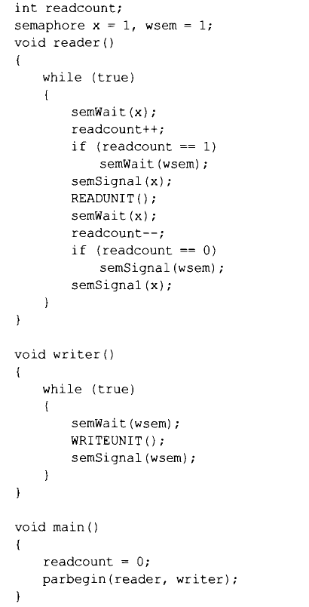

Slide 50
Приоритетная запись
В предыдущем решении приоритетной операцией являлось чтение данных. Если один читатель получил доступ к данным, то возможна ситуация, когда писатель в течение долгого времени не получит возможности внести изменения - пока хотя бы один из читателей будет находиться в критическом разделе (голодание писателя).
Данное решение, обеспечивающее выполнение следующего условия: ни один читатель не сможет обратиться к данным, если хотя бы один писатель объявил о своем намерении произвести запись.
Для этого к имеющимся в программе семафорам и переменным процесса писателя. добавлены следующие:
• семафор rsem, запрещающий вход читателей, если хотя бы один писатель объявил о намерении произвести запись;
• переменная writесount, обеспечивающая корректность установки значения rsem;
• семафор у, управляющий обновлением переменной writecount.

Slide 51
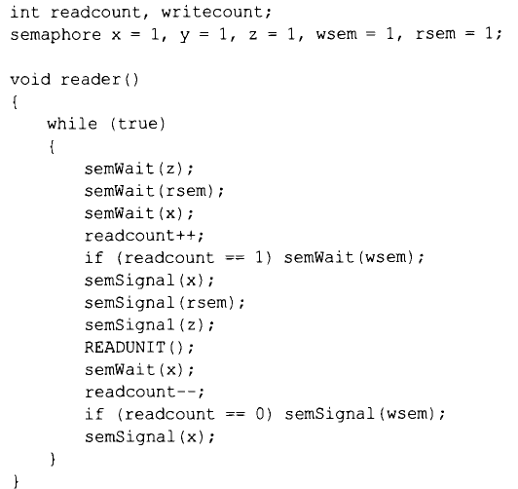
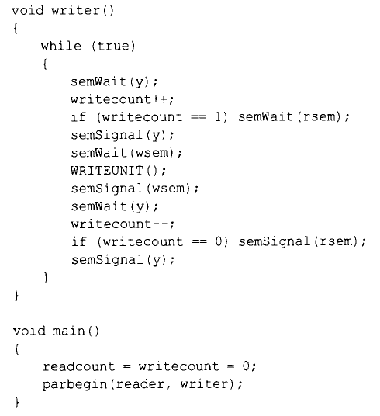

Slide 52
В процессе читателя требуется один дополнительный семафор. На основании семафора rsem нельзя создавать длинную очередь, иначе сквозь нее не смогут «прорваться» писатели. Для осуществления ограничения, когда семафор rsem приостанавливает только один процесс чтения, служит семафор z, блокирующий остальных читателей.

Slide 53
В системе имеются только читатели | Устанавливается wsem Очередей нет
В системе имеются только писатели | • Устанавливаются wsem и rsem • Очередь писателей на wsem
В системе имеются как читатели, так и писатели; первым выполняется чтение | • wsem устанавливается читателем • rsem устанавливается писателем • Все писатели становятся в очередь на wsem • Один читатель становится в очередь на rsem • Остальные читатели становятся в очередь на z
В системе имеются как читатели, так и писатели; первой выполняется запись | • wsem устанавливается писателем • rsem устанавливается писателем • Все писатели становятся в очередь на wsem • Один читатель становится в очередь на rsem • Остальные читатели становятся в очередь на z

Slide 54
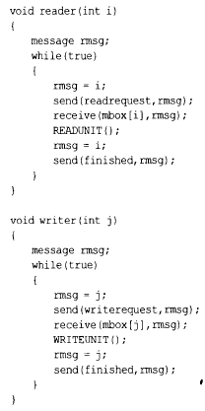
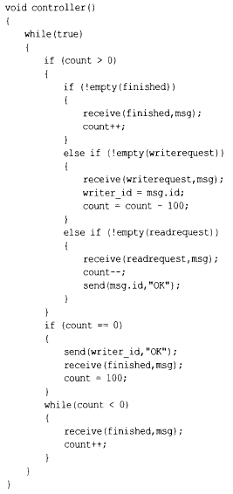

Slide 55
В этом случае имеется управляющий процесс с правом доступа к совместно используемым данным. Прочие процессы запрашивают право доступа к данным, посылая сообщение управляющему процессу. Запрашивающий процесс получает право доступа посредством ответного сообщения "ОК", а после завершения работы сообщает об этом специальным сообщением finished. У управляющего процесса имеются три почтовых ящика, по одному для каждого типа получаемых им сообщений.

Slide 56
Первыми управляющий процесс обслужит запросы на запись, давая, таким образом, приоритет операции записи; кроме того, управляющий процесс обеспечивает выполнение взаимоисключений, для чего используется переменная count, инициализируемая неким числом, которое заведомо больше максимально возможного количества читателей. В нашем примере использовано значение 100. Действия управляющего процесса можно описать следующим образом.
• Если count>0, значит, ожидающих писателей нет; активные читатели могут как присутствовать, так и отсутствовать. Управляющий процесс обслуживает сначала все сообщения типа finished, а затем запросы от писателей и читателей.
• Если count=0, это означает, что у нас имеется только запрос на запись. Управляющий процесс дает писателю "добро" на выполнение своих действий и ожидает от него сообщения о завершении работы.
• Если count<0, значит, писатель сделал запрос и ожидает завершения работы всех активных читателей, так что управляющий процесс при этом принимает только сообщения о завершении работы читателей.

Slide 57

Спасибо за внимание! Вопросы?

